Slide 1
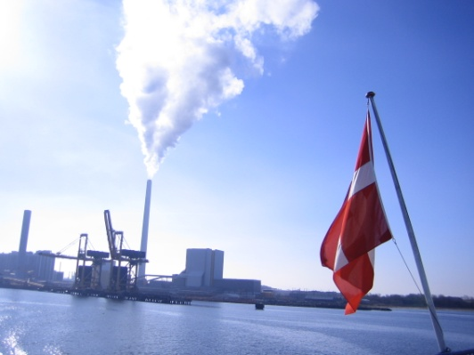
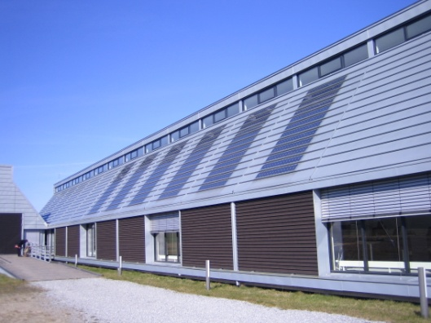
Effekt og energi
De fossile brændsler kul, olie og gas udgør hovedparten af det danske energiforbrug
Vedvarende energi udgør 18 %
Selvforsyningsgrad toppede i 2004
Notes:
I Danmark får vi overvejende energien fra kul, olie og gas samt fra vedvarende energi, hovedsageligt biomasse og vindmøller.
Danmarks energiforbrug var i 2008 844 PJ. På trods af mange års indsats med energibesparelser og vedvarende energi, er energiforbruget ikke faldet – indsatsen har ikke kunnet kompensere for en kraftig vækst.
Selvforsyningsgraden for energi toppede i 2004, hvor der i Danmark blev produceret 56 % mere energi, end vi selv brugte. Selvforsyningsgraden er nu faldende – i 2008 produceredes der 33 % mere energi, end vi selv brugte. Det er udvindingen af fossile brændsler fra Nordsøen, der er faldende, og Energistyrelsens vurdering er, at der kun er reserver til 11–12 års produktion af olie og gas.
Andelen af vedvarende energi i energiforsyningen er på godt 18 %. Vindkraft står for 3 % og biomasse leverer 10 %. Resten leveres af affald, varmepumper og solvarme samt biogas.
Vi må forudse en voldsom energistigning omkring år 2020, da vores resurser på dette tidspunkt vil være opbrugt.

Slide 2
Vedvarende energi er:
Solvarme
Solceller
Vindkraft
Bølgekraft
Biomasse
  Energiformer, der fornys, og som er CO2-neutrale

Slide 3
Effekt og energi
Effekt er en ydeevne
  Et kraftværk har en elektrisk effekt på 1.000 MW (megawatt), som er værkets maksimale elektriske ydeevne, mens den maksimale totale varmeudvikling er 2-3 gange større.
Energi er et mål for det, der bliver ydet.
  Et kraftværk på 1.000 MW køres ved fuld effekt i et helt år (8.760 timer) og afgiver derfor en energimængde på
  1.000 MW x 8760 h = 8.760.000 MWh
Et køleanlæg, der bruger 24 KWh/døgn, har en effekt på:
24KWh/24 timer = 1 KW
Notes:
Effekt er en ydeevne, mens energi er et mål for det, der bliver ydet.
Et kraftværk har en elektrisk effekt på 1.000 MW (megawatt), som er værkets maksimale elektriske ydeevne, mens den maksimale totale varmeudvikling er 2-3 gange større.
Hvis et kraftværk på 1.000 MW køres med fuld effekt i et helt år (8.760 timer), ville det i løbet af denne tid have givet en elektrisk energimængde på 8,76 TWh (terawatt-timer) eller 8,76 milliarder kWh (kilowatt-timer). Energien, som en maskine yder (hvis det er et kraftværk) eller bruger, findes ved at gange ydelsen (effekten) med de timer, som maskinen er i drift.
En ventilator, som har en motor på 1 kW, kører 10 timer i døgnet.
Den bruger 1 kW * 10 timer = 10 kilowatt-timer i døgnet.
Omvendt har et køleanlæg, der bruger 24 kWh på et døgn, en gennemsnitlig effekt på 24 kWh/24 timer = 1 kW.
Man kan sammenlignes effekten med en vandstråle, og energien med det vand, der opsamles, når vandstrålen har løbet en vis tid.

Slide 4
Fra effekt til energi
Effekt:
En ventilator, som har en motor med en effekt/ydeevne på 1 kW, kører 10 timer i døgnet.
Energi:
Den bruger 1 kW x 10 timer = 10 kilowatt-timer kWh) i døgnet. (energi)

Slide 5

Energi og Effekt
Man kan sammenligne effekten med en vandstråle, og energien med det vand, der opsamles, når vandstrålen har løbet en vis tid.
Watt er enhed for effekt.
kWh er enhed for energi
Energi er effekt ganget med tid

Slide 6
Effektenheder
1 kW (kilowatt) = 1000 W (1 kW = 1,36 HK (hestekræfter))
1 MW (megawatt) = 1000 kW = 1.000.000 W
1 GW (gigawatt) = 1000 MW = 1 million kW
1 TW (terawatt) = 1 million MW = 1 milliard kW
Notes:
Kan I nævne noget, der bruger/giver i størrelsesordenen 1 kW, MW ?

Slide 7
Energienheder:
1 kWh (kilowatt-time) = 3600 kW x s (watt-sekunder = 3600 kJoule (J)) = 3,6 MJ
1 GWh (gigawatt-time) = 1 million kWh
1 TWh (terawatt-time) = 1000 GWh = 1 milliard kWh
1 kcal (kilokalorier) = 1,163 kWh

Slide 8
Energi og effekt
1 joule = 1 J = 1 Watt sekund, dvs.
3600 J = 1 Watt-time (1 Wh), dvs.
3600 kJ = 1000 Wh= 1 kWh= 3,6 MJ
1 MJ = 0,278 kWh
1 kalorie = 4,187 J
1 kWh = 860 kalorier
Notes:
Energi er effekt over en vis tid

Slide 9
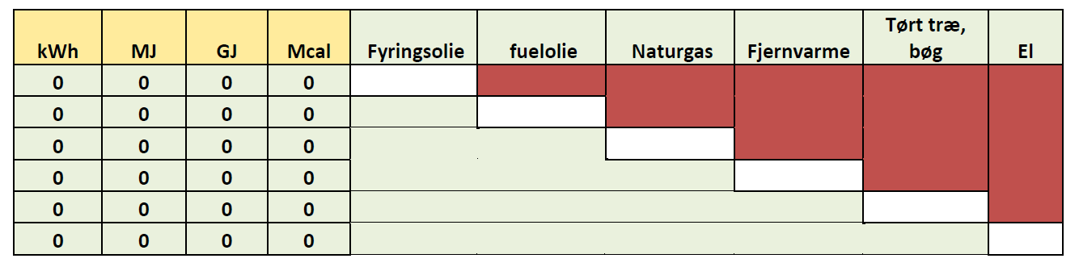
Energi – og enheder
1 liter olie = 8 - 10 kWh,
1 m3 naturgas = 9 – 11 kWh
1 parcelhus fra 1965 bruger ca. 20.000 kWh

Slide 10
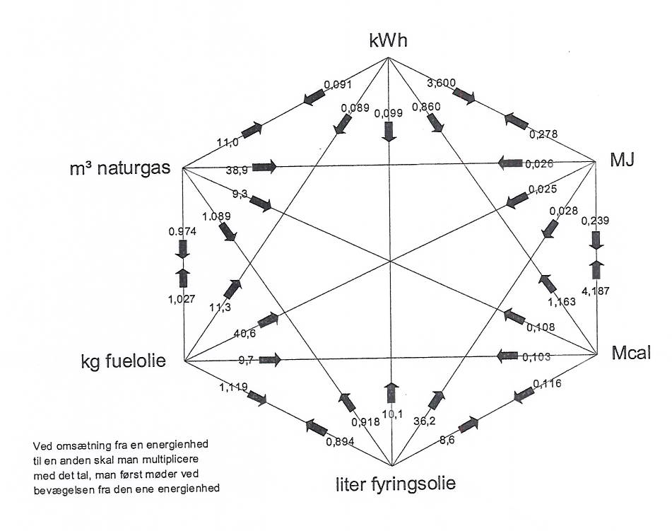
1 MJ = 0,278 kWh
Sæt omsætningstabellen ind
1 liter fyringsolie = 10,1 kWh
Notes:
Omsætningstabel, som I vil støde på mange gange i undervisningsforløbet.

Slide 11
Opgave 03
En ventilator på 1 kW kører hele døgnet hele året. Hvor meget energi spares, hvis den slukkes fra 18 til 06 hver dag?
5 pumper kører på højeste trin, 125 W hele året. Det vurderes, at de kan køre på laveste trin, 25 W. Hvor meget spares?
Varmetabet gennem en bygning er 7 kW ved minus 12 grader. Hvor meget energi bruger på 1 døgn, hvor det fryser minus 12 grader?
Opgaver på side 16 og 17 i kompendium
Notes:
Opgaven løses parvis.
Ventilator: 1 KWh x 24 x 365 = 8760 Kwh : 2 = 4380 KWh
Pumper: 125 KW – 25W = 100W x 24 x 365 x 5 = 4380 KWh
Varme tab: 2 KW x24 x365 = ca 7000KW

Slide 12
Opgave 03
En ventilator på 1 kW kører hele døgnet hele året. Hvor meget energi spares, hvis den slukkes fra 18 til 06 hver dag?
1KWh x 24h x 365 dage = 8760/2 = 4380 KWh
5 pumper kører på højeste trin, 125 W hele året. Det vurderes, at de kan køre på laveste trin, 25 W. Hvor meget spares?
125W – 25W = 100W x 24h x 365 dage x 5 = 4380000W – 4380KWh

Slide 13
Opgave 03
Varmetabet gennem en bygning er 7 kW ved minus 12 grader. Hvor meget energi bruger på 1 døgn, hvor det fryser minus 12 grader?
7KW x 24 timer = 168 kWh
Hvor mange liter olie svare det til?
168 kWh /10 = 16,8 liter olie

Slide 14
Opgave 03
I et klasselokale er der 8 gammeldags armaturer med 2 stk. 36 Watt lysstofrør. Disse udskiftes med moderne armaturer, der med et lysstofrør kan give den samme lysmængde. Lyset er tændt 45 timer om ugen i 40 uge om året. Hvor meget spares ved at foretage udskiftningen (der tages ikke hensyn til, at moderne lysstofrør med HF-forkobling oven i købet er mere effektive)?
8 stk. x 36W x 45h x 40 uger = 518400W/1000 = 518,4 KWh

Slide 15
Opgave 03
I lobbyen på hotellet er der en fladskærm, der viser aktiviteterne. Den er tændt alle timer hele året. Den er på 150 W. Hvor meget energi bruger den på et år?
150W x 24 x 365 = 1314000W – 1314KWh
Notes:
Klasselokalet: 8 X 36 W x45 timer x40 uger = 518,4 KWh
Fladskærm: 150 W x 24 x 365 = 1314 KWh
Vindmølle: 2MW x 25% = 0,5 MW x 24 x 365 =4380 MWh

Slide 16
Opgave 03
En vindmølle på 2 MW kører i gennemsnit 25 % fuldlast. Hvor meget producerer den på et år?
2MW x 25% = 0,5MW x 24 x 365 = 4380MWh

Slide 17
Ekstraopgaver
Pumpe på 100 W kører i 1000 timer, hvor meget bruger den? 100 x 1000/1000 = 100 kWh
5 el-pærer på 60 W er tændt i 8 timer om dagen 200 dage om året. Hvor stort er forbruget?
5 x 60 x 8 x 200 = 480 kWh
Et ventilationsanlæg på 1 kW kører 8760 timer. Hvor meget kan der spares hvis det slukkes 10 timer i døgnet? 10 x 365 x 1 = 3650 kWh

